Slide 1
Алгебра
7 сынып
IІ тоқсан

Slide 2
Функция және функцияның графигі

Slide 3
Оқу мақсаты:
7.4.1.6 у = kx + b сызықтық функциясының графигінен k және b таңбаларын анықтау

Slide 4
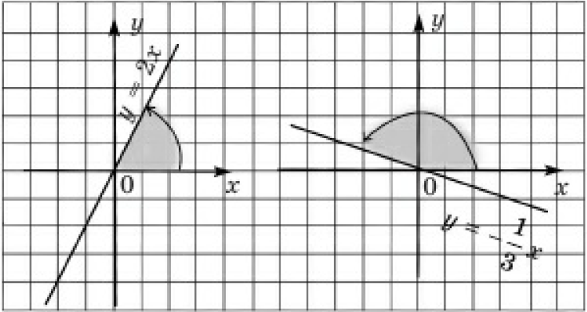
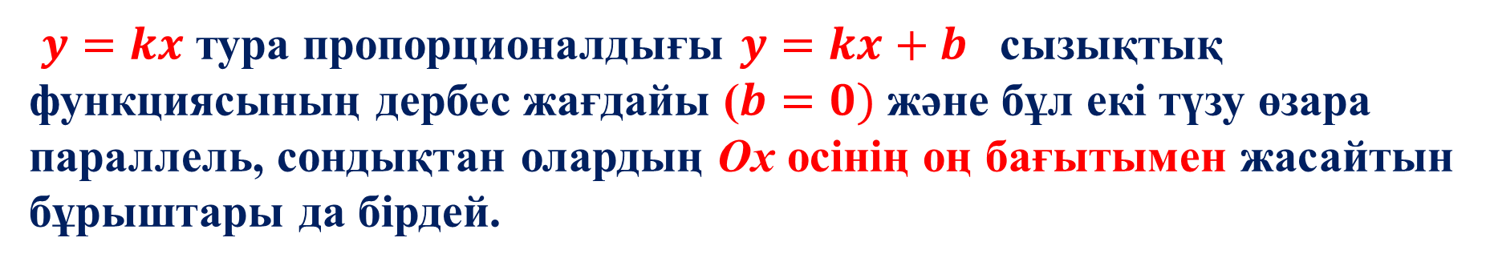
$y=kx$тура пропорционалдығы $y=kx+b$ сызықтық функциясының дербес жағдайы ($b=0)$ және бұл екі түзу өзара параллель, сондықтан олардың Ох осінің оң бағытымен жасайтын бұрыштары да бірдей.

Slide 5


Егер $k>$0 болса, онда $y=kx+b$түзуі де Ох осінің оң бағытымен сүйір бұрыш жасайды.
Егер $k<$0 болса, онда $y=kx$ $+b$ түзуі де Ох осінің оң бағытымен доғал бұрыш жасайды.

Slide 6
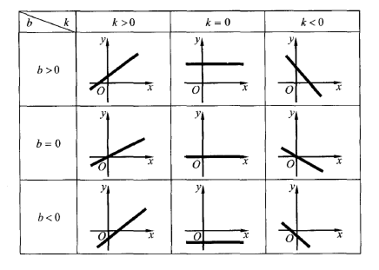

Slide 7
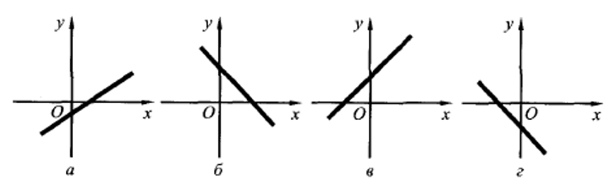
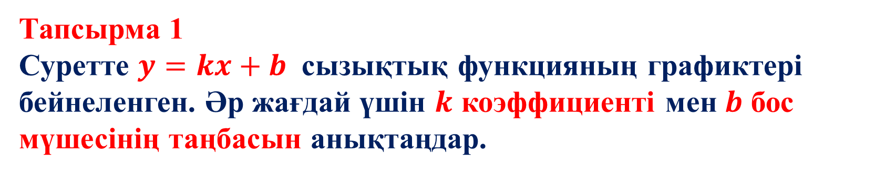
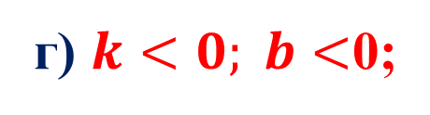
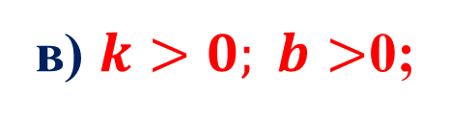
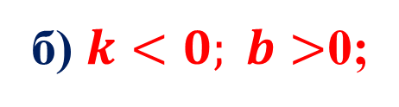
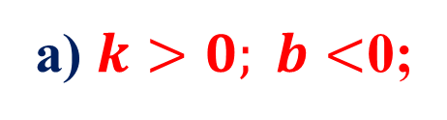
Тапсырма 1
Суретте $y=kx+b$ сызықтық функцияның графиктері бейнеленген. Әр жағдай үшін $k$ коэффициенті мен $b$ бос мүшесінің таңбасын анықтаңдар.
а) $k>0; b<$0;
в) $k>0; b>$0;
б) $k<0; b>$0;
г) $k<0; b<$0;

Slide 8
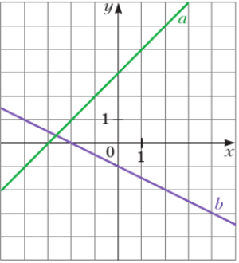




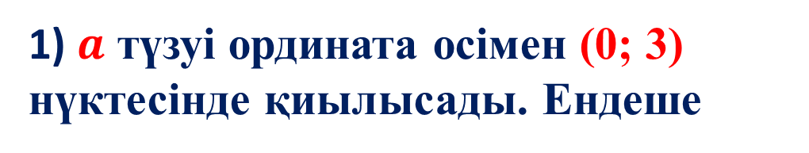
Тапсырма 2
Графиктері суреттегі $a$ және $b$түзулері болатын сызықтық функцияның формуласын жазыңдар.
Шешуі:
1) $a$ түзуі ордината осімен (0; 3) нүктесінде қиылысады. Ендеше
оның формуласындағы бос мүше 3-ке тең: $y=kx+3$
Ал абсциссамен (-3; 0) нүктесінде қиылысады. Ендеше
$$0=k∙(−3)+3$$
$$k=1$$
$a$ түзуі: $y=x+3$
$(b$ түзуінің формуласын өз бетімен анықтаңдар)

Slide 9


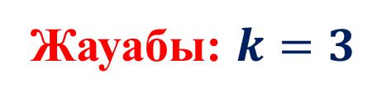


Тапсырма 3
$k−$ның қандай мәнінде $y=kx−15$ функциясының графигі В(3; -6) нүктесі арқылы өтеді?
Шешуі:
$$−6=k∙3−15$$
$$3k=9$$
$$k=3$$
Жауабы: $k=3$

Slide 10
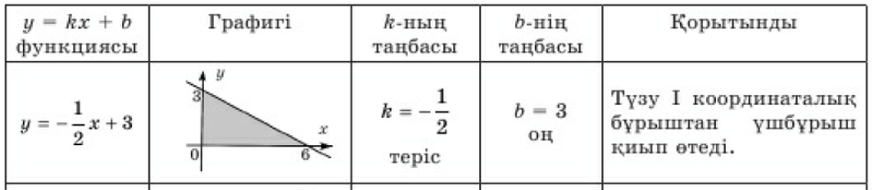
Түзудің координаталар осьтеріне қатысты орналасуы

Slide 11
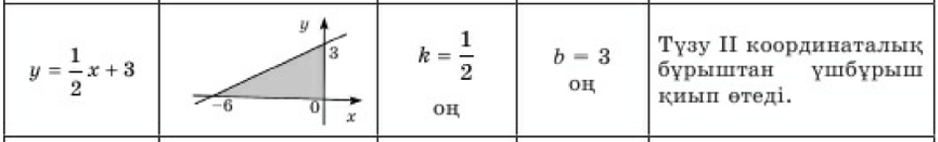
Түзудің координаталар осьтеріне қатысты орналасуы

Slide 12
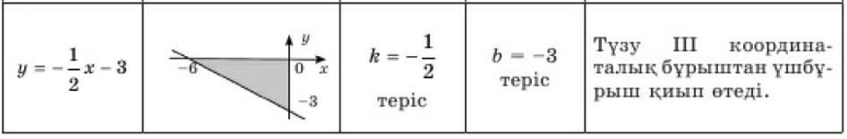
Түзудің координаталар осьтеріне қатысты орналасуы

Slide 13

Түзудің координаталар осьтеріне қатысты орналасуы

Slide 14
Қорытынды
у = kx + b сызықтық функциясының графигінен k және b таңбаларын анықтай аламыз

